Slide 1
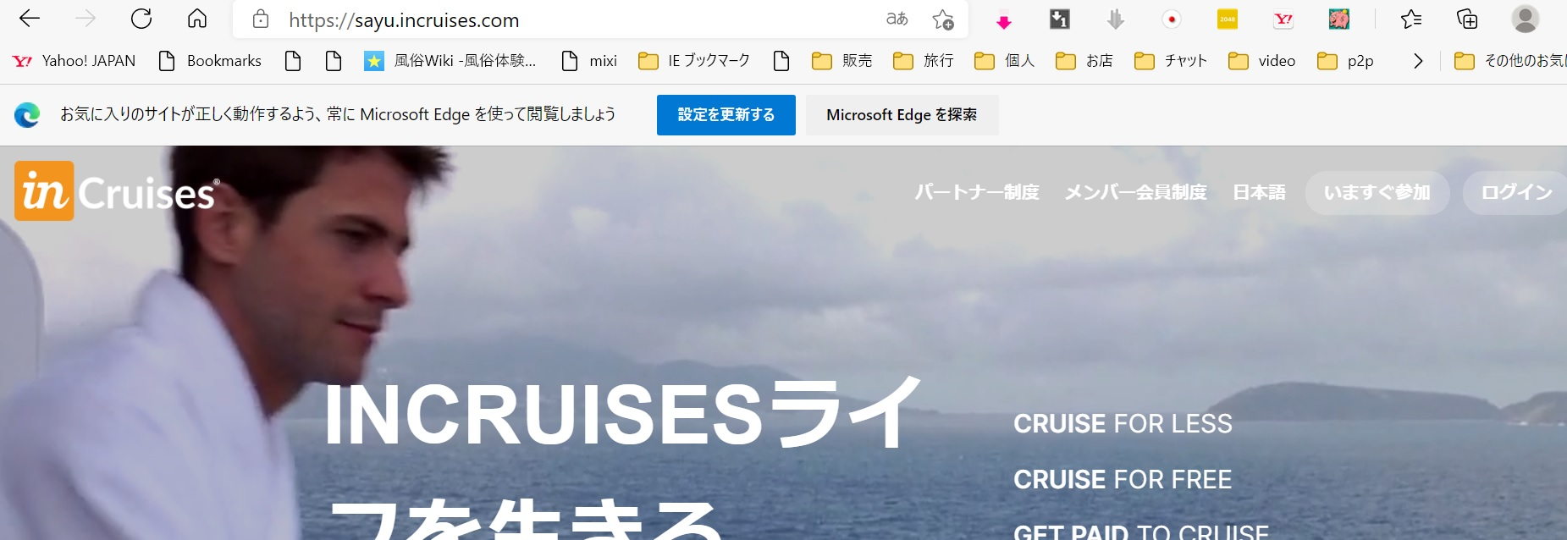
友人から頂いた紹介リンクに再度入って
右横のログインをクリックしてください

Slide 2
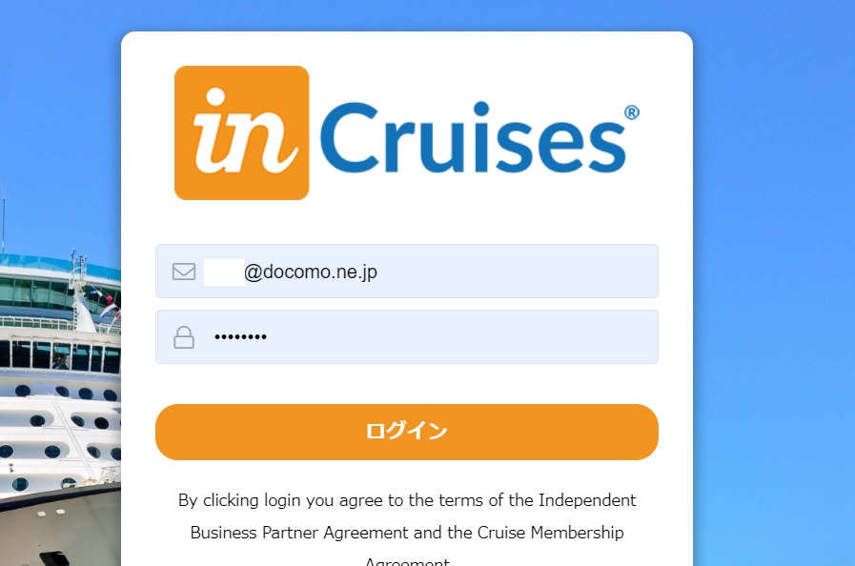
ご自身が設定したメールアドレスと
パスワードを入力してログインをクリックしてください

Slide 3
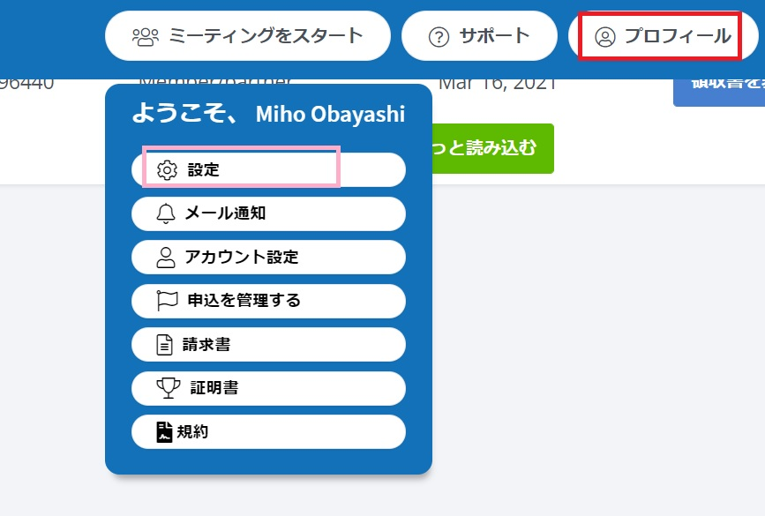
ログインして上のプロフィール
をクリックしてようこそが
ポップアップ
したら設定をクリックする

Slide 4
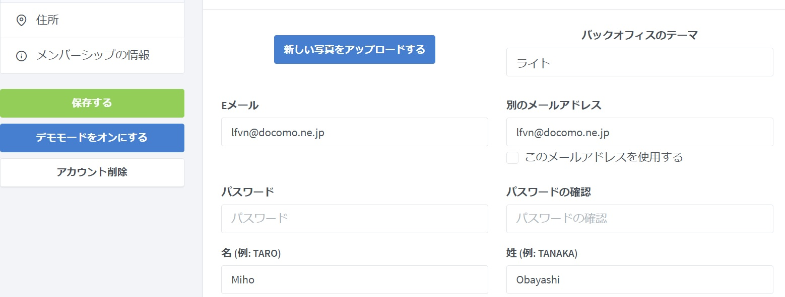
メールアドレスの変更はこの画面で
また変更のたびにパスワードを
必ず2か所に入れてください
パスワード変更もこの画面から
になります。
お名前があっているか確認ください

Slide 5
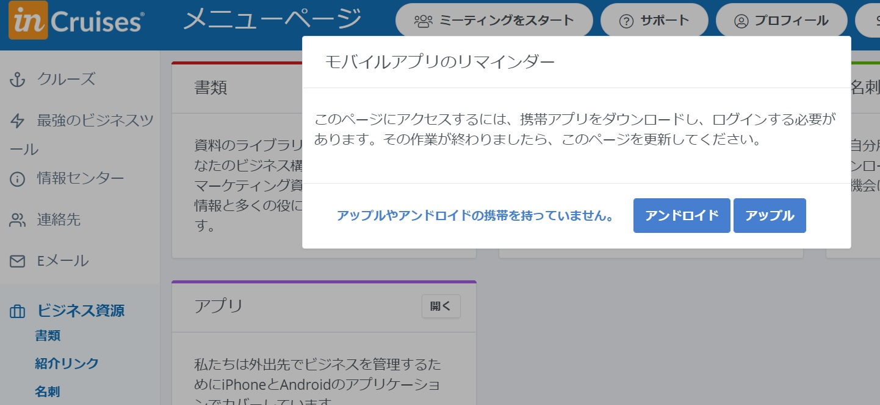
この画面がポップアップしたら
「アップルやアンドロイドの携帯を」をクリック
各キャリア携帯電話のアプリがありますので
後日アプリをインストールすると便利です

Slide 6
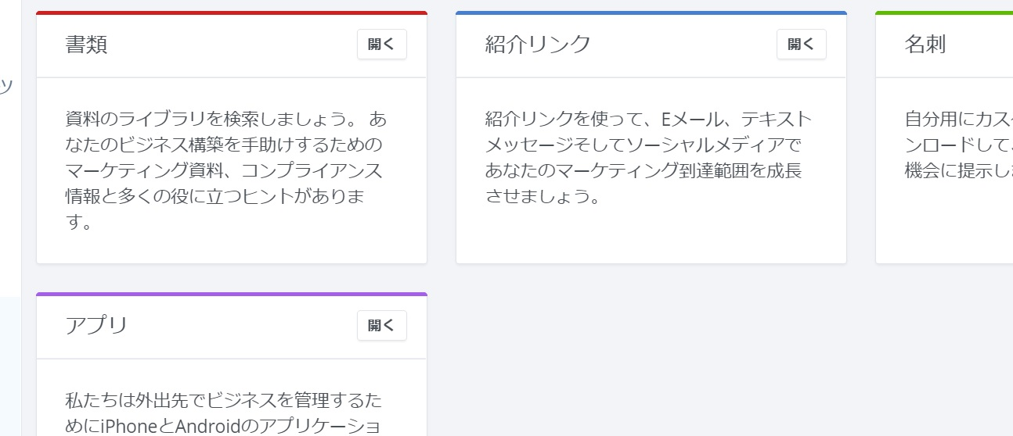
画面の紹介リンク「開く」をクリック

Slide 7
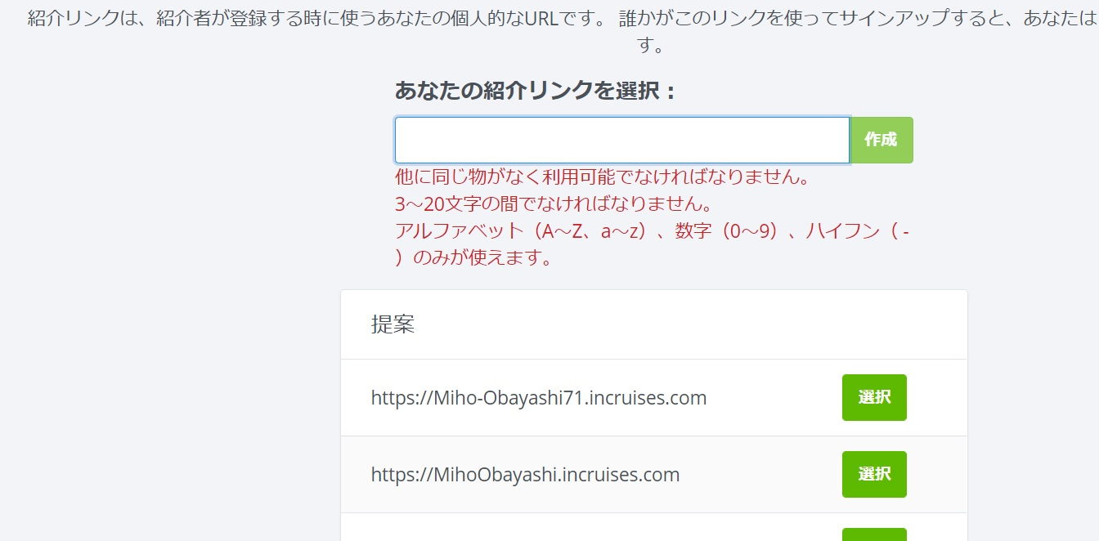
矢印の場所に希望の紹介リンクを入れる
使用可能になると作成のボタンが出てくるので
それをクリック

Slide 8
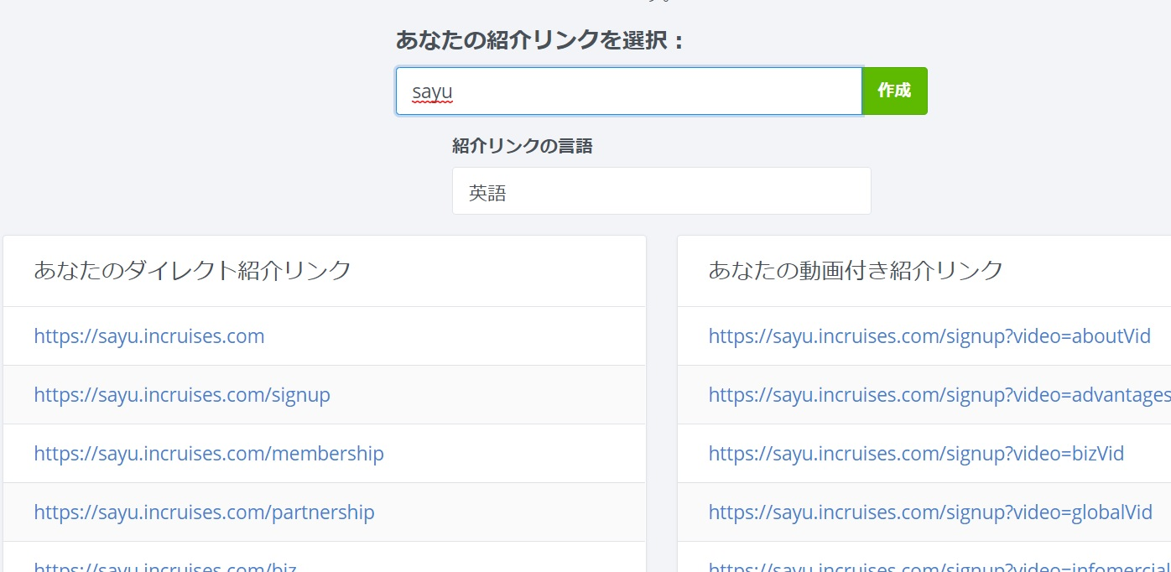
作成をクリックして
あなたのダイレクト紹介リンクの
一番上をコピー
そちらがあなたの紹介リンクになります
友人に送ったあげてください

